Slide 1
WIOSNA
ANASTAZJA ORSKA 8C

Slide 2
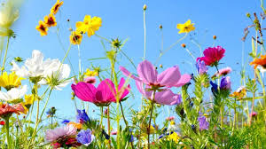

Slide 3
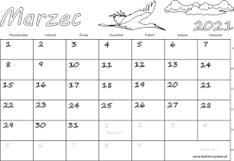
WIOSNA

Slide 4
WIOSNĄ ROZWIJAJĄ SIĘ PIERWSZE WIOSENNE KWIATY:

Slide 5
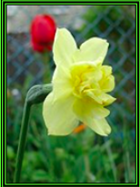
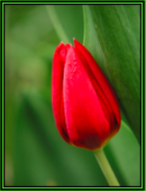
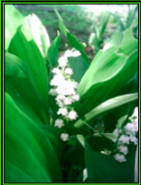
KWIATY WIOSENNE
żonkil
tulipan
konwalia

Slide 6
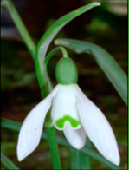
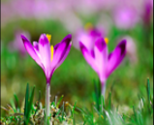
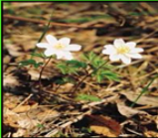
cd. WIOSENNE KWIATY
przebiśnieg
krokus
zawilec

Slide 7
ZAKWITAJĄ RÓŻNE DRZEWA OWOCOWE

Slide 8
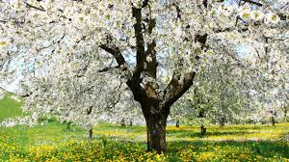
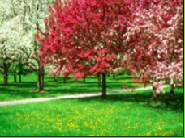
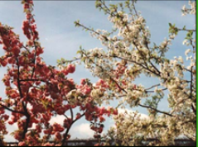
DRZEWA OWOCOWE
W sadach najczęściej drzewa są pokryte kwiatami
pierwsze zakwitają
czereśnie i wiśnie

Slide 9
KWITNĄ TEŻ KRZEWY :)

Slide 10
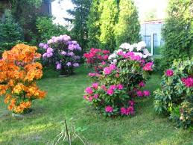
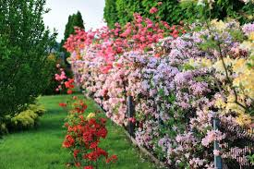
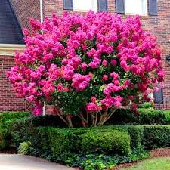
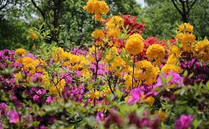
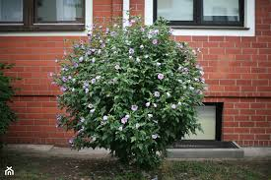
KRZEWY

Slide 11
OGRODNICY TEŻ SIEJĄ PIERWSZE WARZYWA I OWOCE

Slide 12
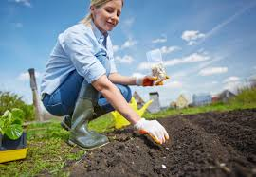
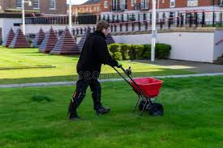

Slide 13
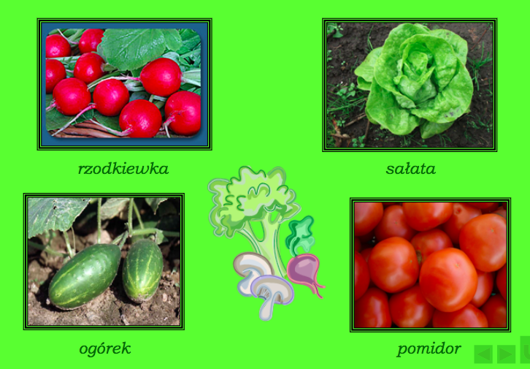
WIOSENNE WARZYWA
.

Slide 14
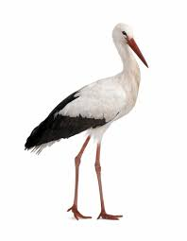
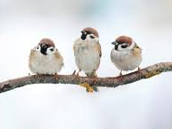
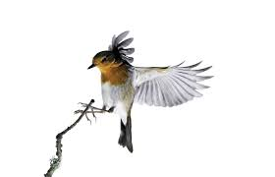
Z CIEPŁYCH KRAJÓW WRACAJĄ PTAKI

Slide 15
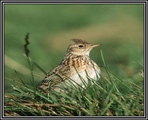
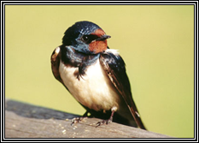
Ptaki cd.
JASKÓŁKA swoim przylotem zwiastuje wiosnę. Z gliny, błota i śliny nad oknem lub dachem buduje swoje gniazdo. Pożywieniem tych ptaków są owady schwytane podczas lotu.
.
pierwszy wita wiosną SKOWRONEK: radosnym i głośnym śpiewem.
Gniazdo ma między skibami ziemi. Odżywia się owadami i nasionami

Slide 16
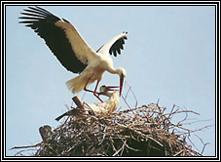
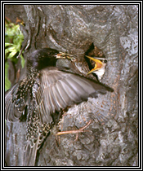
Ptaki cd.
SZPAK przylatuje wczesną wiosną. Często odszukuje swoje budki lęgowe lub dziuple. Przynosi gałązki i siano. Zakłada w nich gniazdo. Zjada owady, dżdżownice i wiśnie.
.
BOCIANY wracają do swoich gniazd, lecz często muszą je odbudowywać lub nawet robić od nowa. Zakłada je na stodołach lub na wysokich drzewach. Odżywiają się żabami, myszami i pasikonikami.

Slide 17
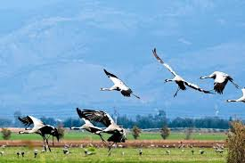
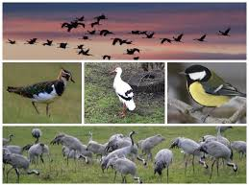
WRACAJĄCE PTAKI
.

Slide 18
Dziękuję za uwagę <3

